Slide 1



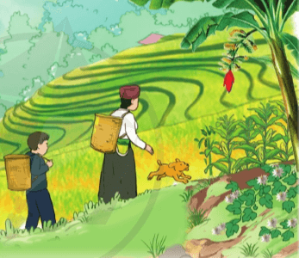

Bài đọc 2: Lên rẫy

Slide 2


Slide 3
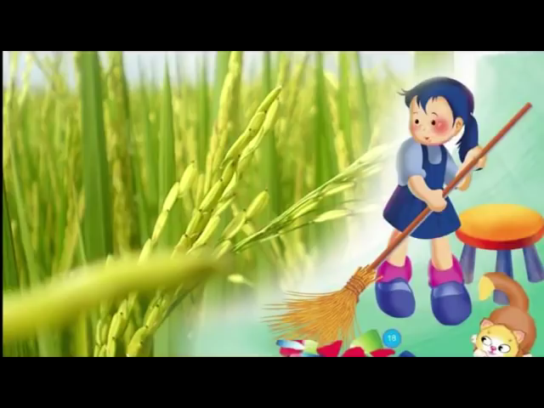

Slide 4
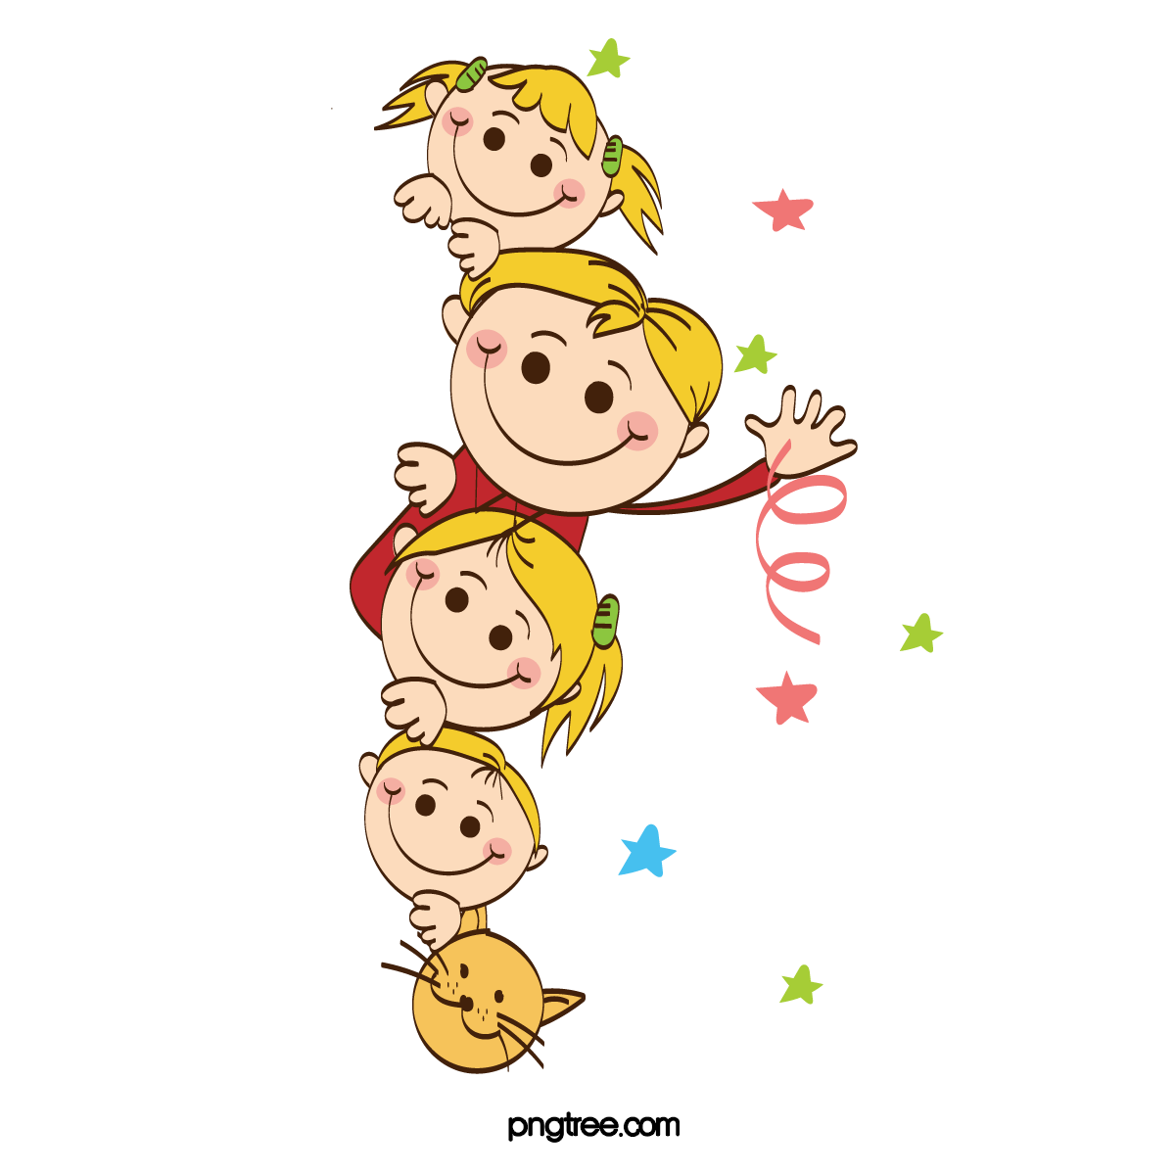
ĐỌC THÀNH TIẾNG

Slide 5
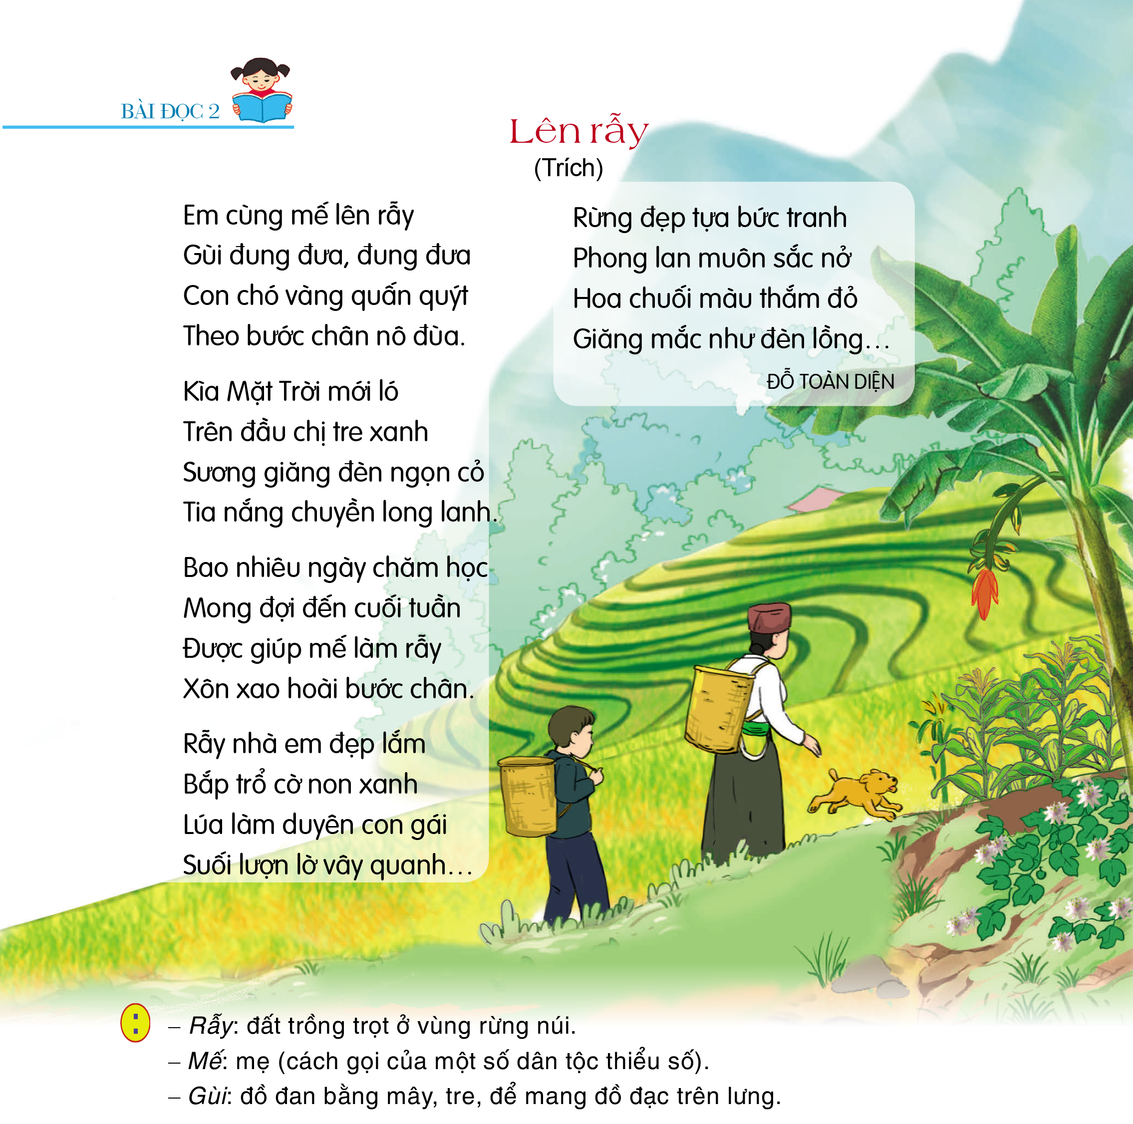

Slide 6

rẫy
chuyền
quấn quýt
giăng mắc
lượn lờ

Slide 7

Kìa/ Mặt Trời mới ló//
Trên đầu/ chị tre xanh//
Sương/ giăng đèn ngọn cỏ//
Tia nắng/ chuyền long lanh.//

Slide 8



Yêu cầu
Phân công đọc nối tiếp theo khổ thơ.
Tất cả thành viên đều đọc.
Giải nghĩa từ cùng nhau.

Slide 9



GIẢI NGHĨA TỪ KHÓ
Rẫy: đất trồng trọt ở vùng rừng núi.
Mế: mẹ (cách gọi của một số dân tộc thiểu số).
Gùi: đồ đan bằng mây, tre, để mang đồ đạc trên lưng.

Slide 10
ĐỌC HIỂU

Slide 11
1. Bài thơ là lời của ai? Bạn ấy đi đâu?
2. . Cảnh vật thiên nhiên trên đường đi đẹp như thế nào?
3. Tìm những từ ngữ thể hiện cảm xúc của bạn nhỏ khi được giúp mế làm rẫy.
4. Vẻ đẹp của rẫy và khu rừng được tác giả miêu tả qua những hình ảnh nào?
5. Em có cảm nghĩ gì về bạn nhỏ trong bài thơ?

Slide 12
Làm việc nhóm và báo cáo kết quả

Slide 13

Mỗi nhóm cử 2 bạn hỏi và đáp trước lớp
Bài thơ là lời của ai?
Bạn ấy đi đâu?
…

Slide 14
Nội dung bài:
Bài thơ viết lên vẻ đẹp của đất nước qua cảm nhận của bạn nhỏ miền núi, giúp chúng ta thêm yêu quê hương, đất nước.

Slide 15


Slide 16

Theo em, giọng đọc của bài đọc như thế nào?
- Giọng đọc diễn cảm phù hợp với nội dung của bài thơ

Slide 17
Lưu ý cách ngắt giọng
- Em/ cùng mế lên rẫy //
Gùi/ đung đưa, / đung đưa //
Con chó vàng/ quấn quýt //
Theo bước chân/ nô đùa. //
- Kìa/ Mặt Trời mới ló //
Trên đầu/ chị tre xanh //
Sương/ treo đầu ngọn cỏ //
Tia nắng/ chuyền long lanh. //

Slide 18
Chọn đoạn thơ em thích và thi đọc diễn cảm.
Học thuộc lòng bài thơ

Slide 19
VẬN DỤNG
- Em học được điều gì qua bài đọc?

Slide 20
Chúc các em học tốt!

